Slide 1



Notes:
Modelo Capa

Slide 2



EJA – Ensino Fundamental - 3º TERMO
Materiais na Arte
Safety at Work
PROFESSORAS
Andréa Paulon
Antonia Vieira da Silva
Fernanda Borges
Notes:
Modelo Aplicação Tempo Atividade Ampulheta

Slide 3
Arte com objetos do dia a dia
Alguns artistas se apropriam de objetos da vida cotidiana para expressar suas ideias e fazer arte.
Esses processos contam geralmente alguma história, ou seja, a trajetória de vida do artista.
Quando falamos em processos de criação, estes podem ter diversos motivos, não somente a vida do artista, ainda mais na arte contemporânea, em que questões, como ativismos ambiental e social, estão cada vez mais ligadas à obra de arte.
O objeto, quando escolhido para obra de arte, deixa de ser utilitário e passa ter um novo significado.
Notes:
Modelo Aplicação Tempo Atividade Ampulheta.

Slide 4
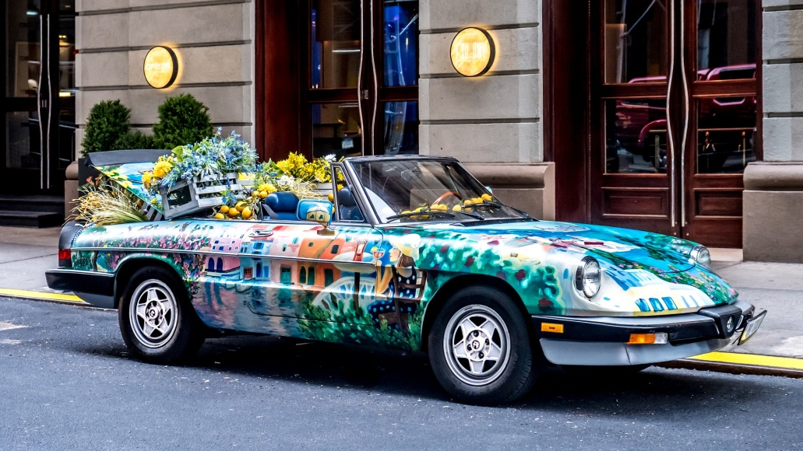
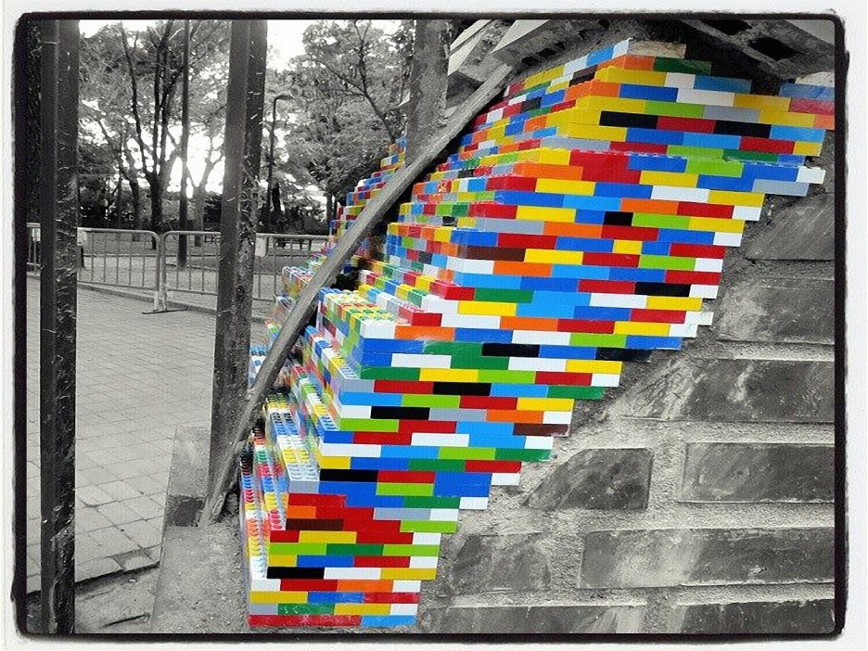
A transformação da Arte
©Pixabay
©Pixabay
Notes:
Modelo Aplicação Tempo Atividade Ampulheta.

Slide 5
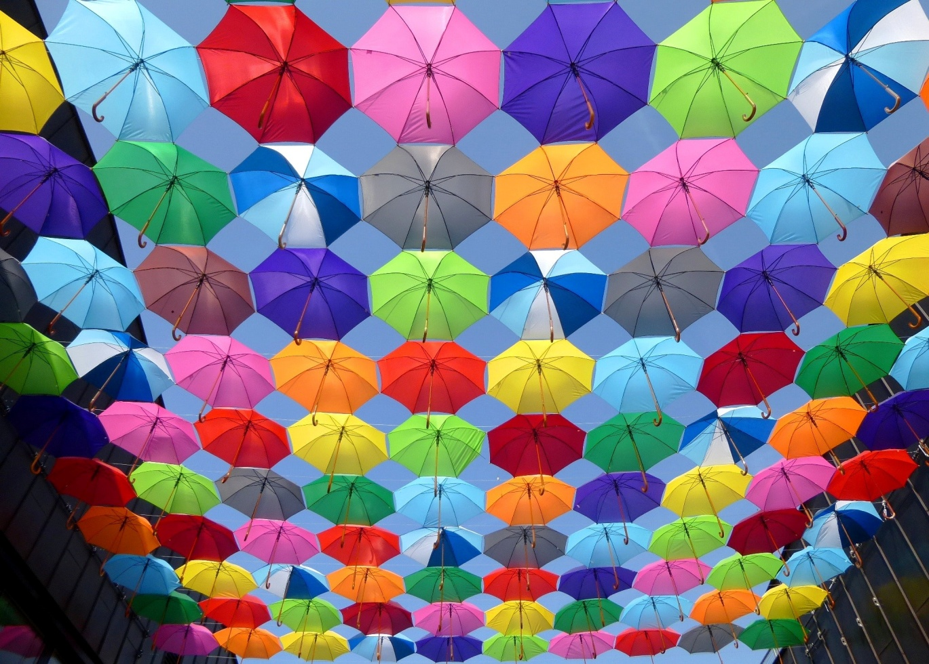
Desafio: observe a imagem
©Pixabay
Notes:
Modelo Aplicação Tempo Atividade Ampulheta.

Slide 6
Chat
Quais objetos do cotidiano foram utilizados para fazer essas obras?
Dê sua opinião sobre a obra.
Notes:
Modelo Aplicação Tempo Atividade Ampulheta.

Slide 7
Safety at work
All workplaces should guarantee proper health and safety stands by best regulations. Caring for safety and security organizations also may improve management and prevent injury, theft, and damages.
Notes:
Modelo Aplicação Tempo Atividade Ampulheta.

Slide 8
5 ways to Ensure Safety and Security
in the Workplace
Put into practice a security system;
Promote security principles and attitudes by creating a culture around it;
Instruct all employees properly;
Continuously check all entry points and exits;
Secure Workplaces.
Notes:
Modelo Aplicação Tempo Atividade Ampulheta.

Slide 9

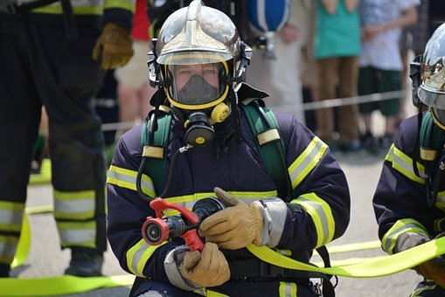
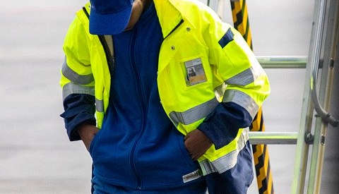
Better Safe
than sorry
© Pixabay
© Pixabay

Slide 10
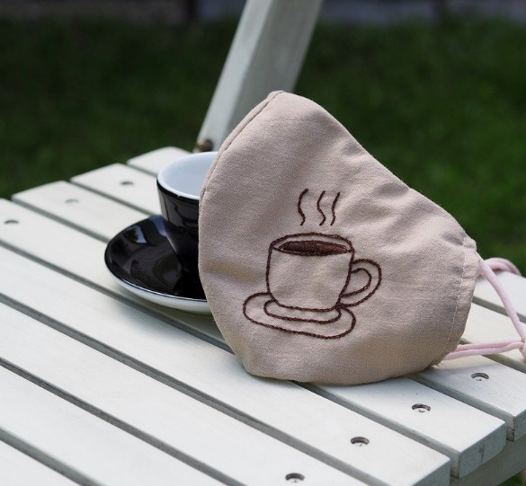


© Pixabay.
When you do art craft in your mask can you call it art’s transformation?
© Pixabay

Slide 11
Onde está a Poesia?
Ressignificando...
Transformar um objeto do dia a dia em arte é lançar um novo olhar sobre ele, fazendo o uso de sentimentos e sensações que superam a razão. Isso é Poesia!
A poesia pode estar em todas as coisas, considerando os mais corriqueiros dos gestos, nas mais despretensiosas atitudes, passando pelas diferentes manifestações artísticas, como artes plásticas, fotografia, música, teatro, e não apenas na literatura.
Fonte: Mundo Educação. https://mundoeducacao.uol.com.br/literatura/o-que-poesia.htm.
Notes:
Modelo Aplicação Tempo Atividade Ampulheta.

Slide 12
Onde está a Poesia?
No caso da Literatura, a poesia faz parte dos registros de grande parte das culturas letradas, demonstrando que o homem se interessa pela linguagem voltada para fins estéticos há muito tempo.
Na poesia, a palavra liberta-se de seus significados habituais e ressignifica-se sob diferentes concepções, estabelecendo um jogo inusitado entre significante e significado e, assim, passa a ocupar um lugar de abstrações; estará, portanto, além do explicável.
Fonte: Mundo Educação. https://mundoeducacao.uol.com.br/literatura/o-que-poesia.htm
Notes:
Modelo Aplicação Tempo Atividade Ampulheta.

Slide 13
Onde está a Poesia?
Fazer poesia é abusar do sentido conotativo (figurado) das palavras; é colocar a criatividade a serviço da vontade de provocar no leitor uma experiência sensorial, íntima e individual, pois o que soa poético para um pode não representar nada para o outro.
Notes:
Modelo Aplicação Tempo Atividade Ampulheta.

Slide 14
Atividade
Que tal um olhar poético para a imagem a seguir? Agora, é a sua vez de traduzir, por meio de palavras, tudo o que a imagem provocou e despertou em você. Vamos lá, deixe o seu “eu” aflorar!
Ressignifique-se!
Notes:
Modelo Aplicação Tempo Atividade Ampulheta.

Slide 15

Atividade
© Pixabay
Notes:
Modelo Aplicação Tempo Atividade Ampulheta.

